Slide 1
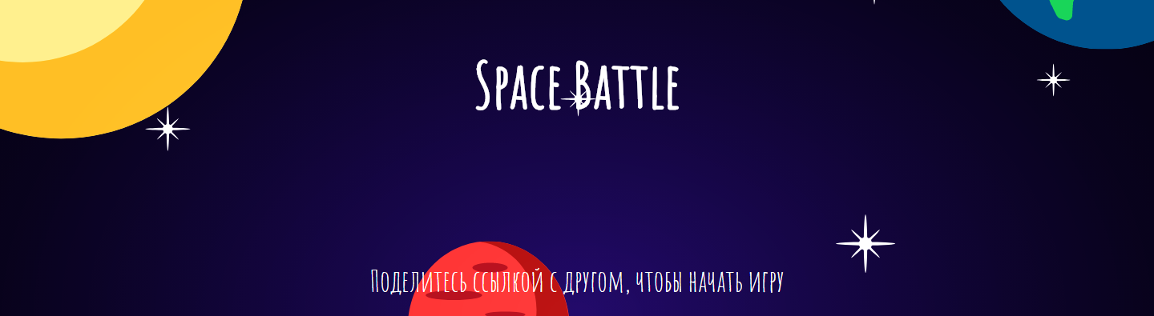
Разработка игры «Морской бой»
Выполнили студенты группы Итм-403:
Куноф П.А.; Мустакимова М.В.; Стройкина Е.С.; Захарова Д.В.; Максимова А.В.

Slide 2
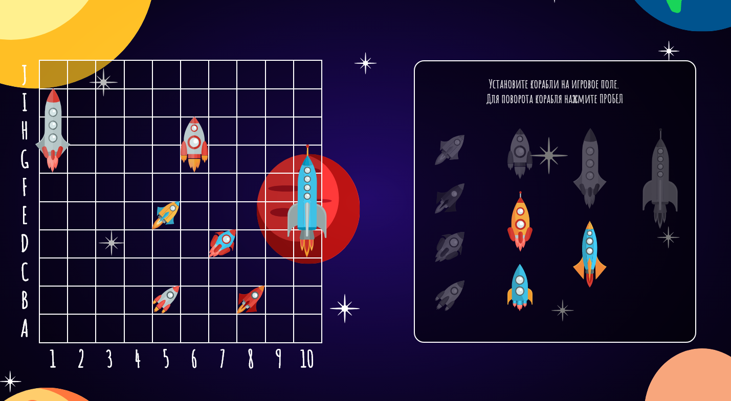
Цель работы
Создание и разработка игры «Морской бой» с музыкальной подборкой и индивидуальным интерфейсом.

Slide 3
Задачи
Анализ предметной области
Обзор аналогов продукта
Техническое задание
Разработка интерфейса
Поиск звукового сопровождения
Разработка анимаций
Разработка программного продукта
Тестирование программного продукта
Составление документации

Slide 4
Сравнение с аналогами
Признаки сравнения | Battleships – GeneralQuartersII | Battleship The Beginning | NavalClash | Морской бой, разработанный по заказу Министерства обороны РФ | BattleShipHunter
Классический стиль | – | – | + | + | –
Дружелюбный интерфейс | + | + | + | – | –
Возможность игры по сети | – | – | + | – | –
Звуковое сопровождение | + | + | – | – | +
Удобная расстановка кораблей | + | + | + | – | –

Slide 5
Основные идеи проекта:
Возможность играть с другом по сети.
Интерфейс выполнен в космической тематике.
Звуковое сопровождение, подходящее по тематике интерфейса, запоминающаяся фоновая музыка и погружающие в атмосферу игры звуковые эффекты.
Все действия будут визуализированы: перетаскивание кораблей, наведение на клетки и надписи, результаты выстрелов.

Slide 6
Стадии и этапы разработки:
Разработка технического задания;
Разработка Игры;
Тестирование Игры;
Доработка документации.

Slide 7

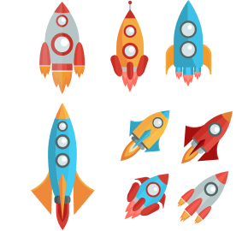
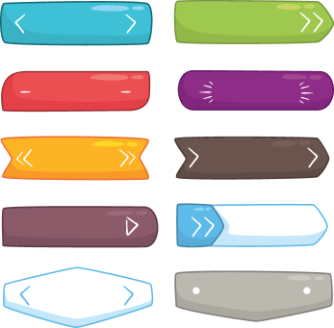
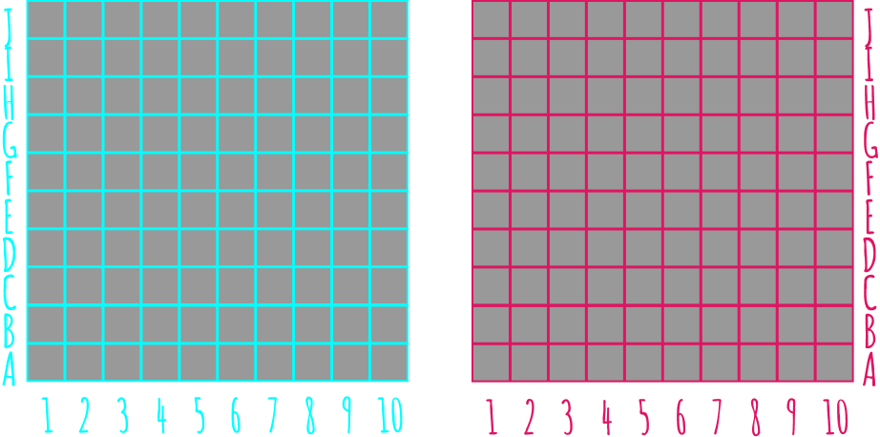
Интерфейс игры

Slide 8
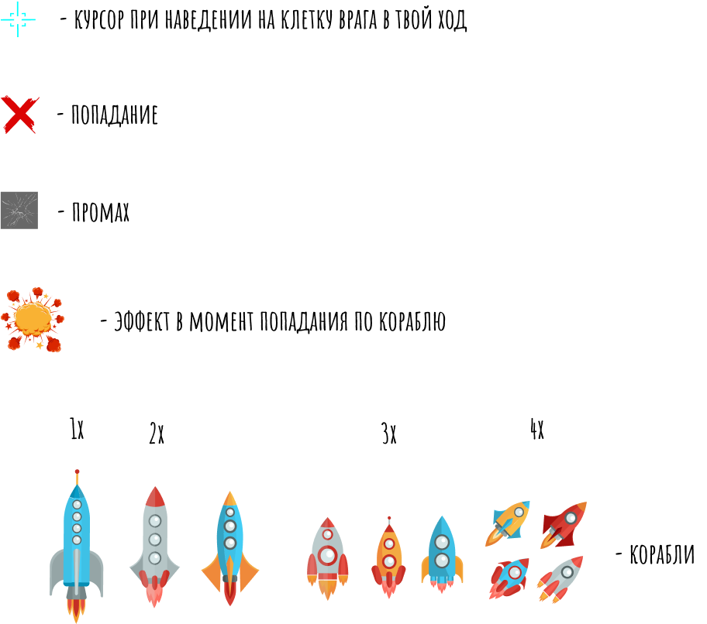
Интерфейс игры

Slide 9
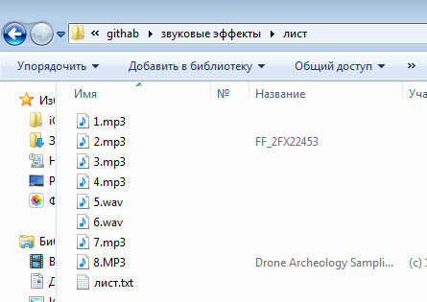
Звуковое сопровождение

Slide 10
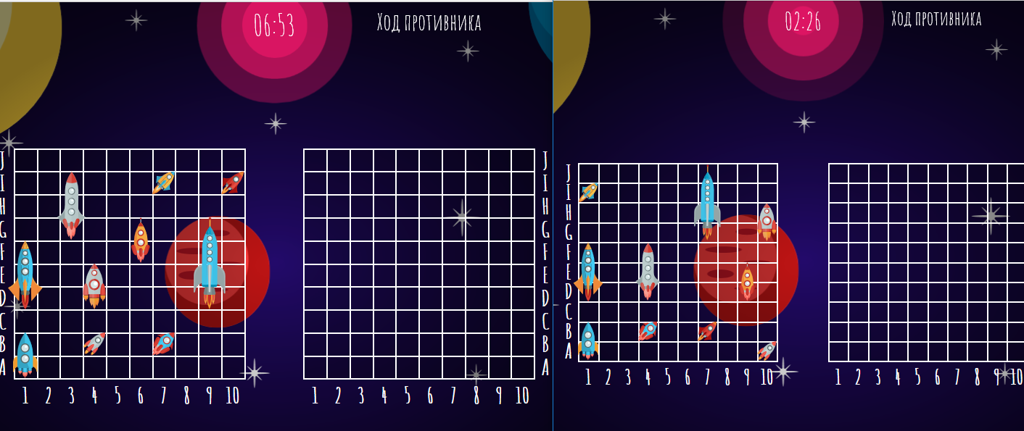
Разработка анимаций

Slide 11
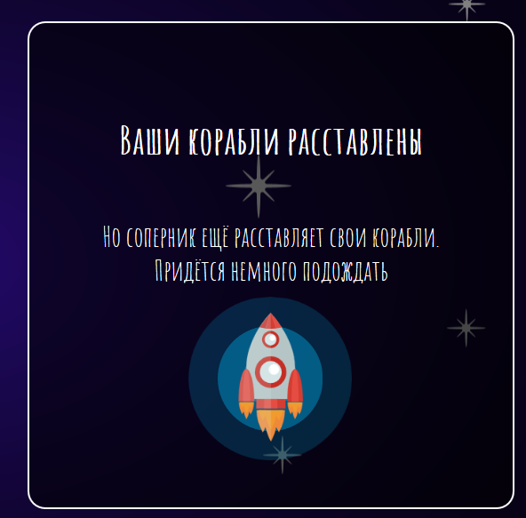
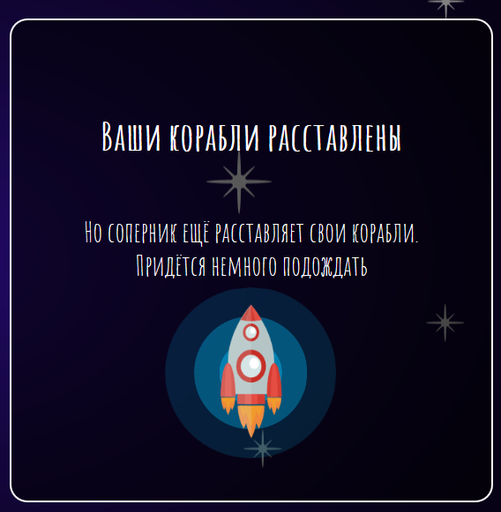
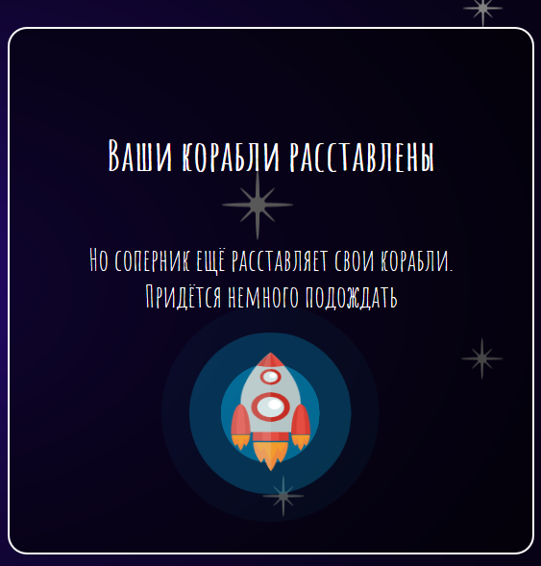
Разработка анимаций

Slide 12
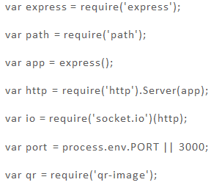
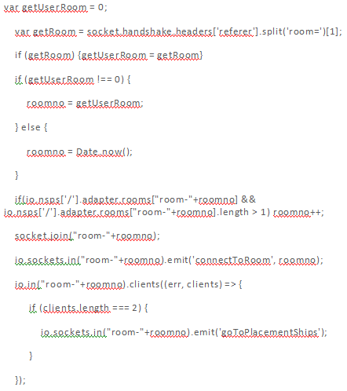
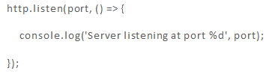
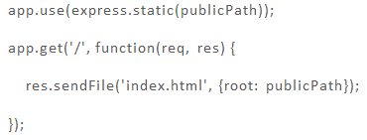
Разработка программного кода

Slide 13
Тестирование
№ п/п | Тестируемый функционал | Ожидаемый результат | Результат тестирования
1 | Копирование ссылки на игру щелчком мыши | Ссылка скопирована | +
2 | Возможность расставлять и поворачивать корабли | Корабль поставлен и повёрнут | +
3 | Подсказка пользователю о доступности или недоступности текущего размещения корабля | Показывает доступное место расположения | +
4 | Возможность сделать выстрел | Выстрел произведён | +
5 | Отображение результата выстрела «попал»/ «мимо» | Отображается результат выстрела | +
6 | Информирование игрока, что вражеский корабль полностью уничтожен | Игрок информирован об уничтожении вражеского корабля | – Нет указания, уничтожен ли полностью корабль или только повреждён

Slide 14
Тестирование
№ п/п | Тестируемый функционал | Ожидаемый результат | Результат тестирования
7 | Работа таймера отсчёта времени хода игрока | Таймер работает | +
8 | Передача хода другому игроку по истечении лимита времени таймера | Смена хода по истечению времени | +
9 | Наличие и работоспособность кнопки «Сыграть ещё» | Кнопка «Сыграть ещё» работает | +
10 | Единообразие дизайна и используемых шрифтов | Дизайн и шрифты соответствуют единому стилевому решению | +
12 | Работающий QR-код | QR-код работает | +

Slide 15
Документация
Операционная система | Рекомендуемые характеристики | Минимальные характеристики
Mac OS | Процессор Core i5 2-го поколения (от 2 ГГц), Core i5 3-го или 4-го поколения или аналогичные Windows 7 и более поздние версии | Процессор Core i3 или аналогичные Windows Vista и более поздние версии
Mac OS | Macbook Pro 2011, Macbook Air 2012 или более новые версии Mac OS X 10.9 и более поздние версии | Macbook Pro 2010, Macbook Air 2011 Mac OS X 10.9 и более поздние версии
Chrome OS | Все модели 2014 года и более поздние; модели 2013 г. с процессором на ядре Haswell; Samsung Chromebook 2 | Неприменимо
Linux | Работа зависит от дистрибутивов, драйверов и среды рабочего стола

Slide 16
Документация. Руководство программиста
8.1.1 Назначение и условия применения программы
Программа является игрой для ПК, средством развлечения и предназначена для позитивного времяпровождения.
8.1.2 Характеристика программы
Средняя длительность игры: 10 минут. Программа способна работать только с подключением к сети Интернет.
8.1.3 Обращение к программе
http://142.93.107.164/
8.1.4 Входные и выходные данные

Slide 17
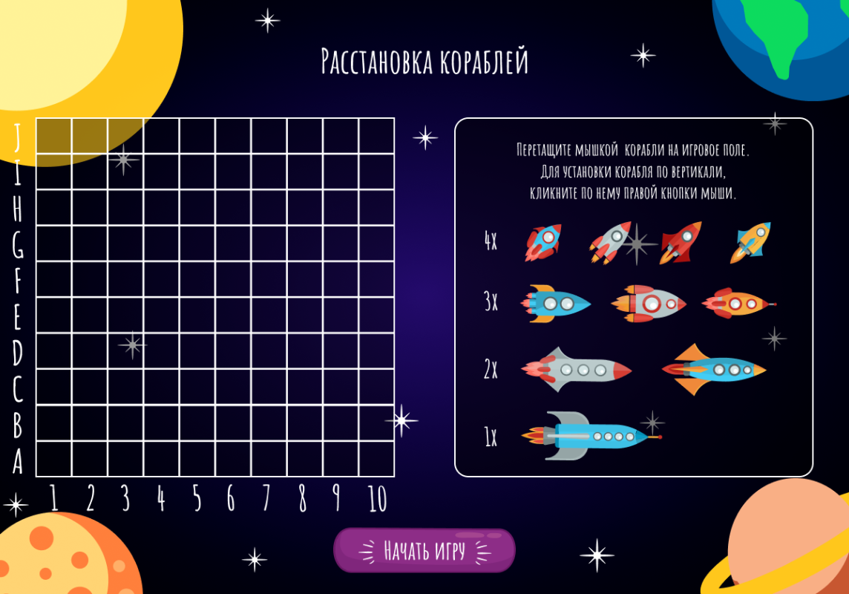
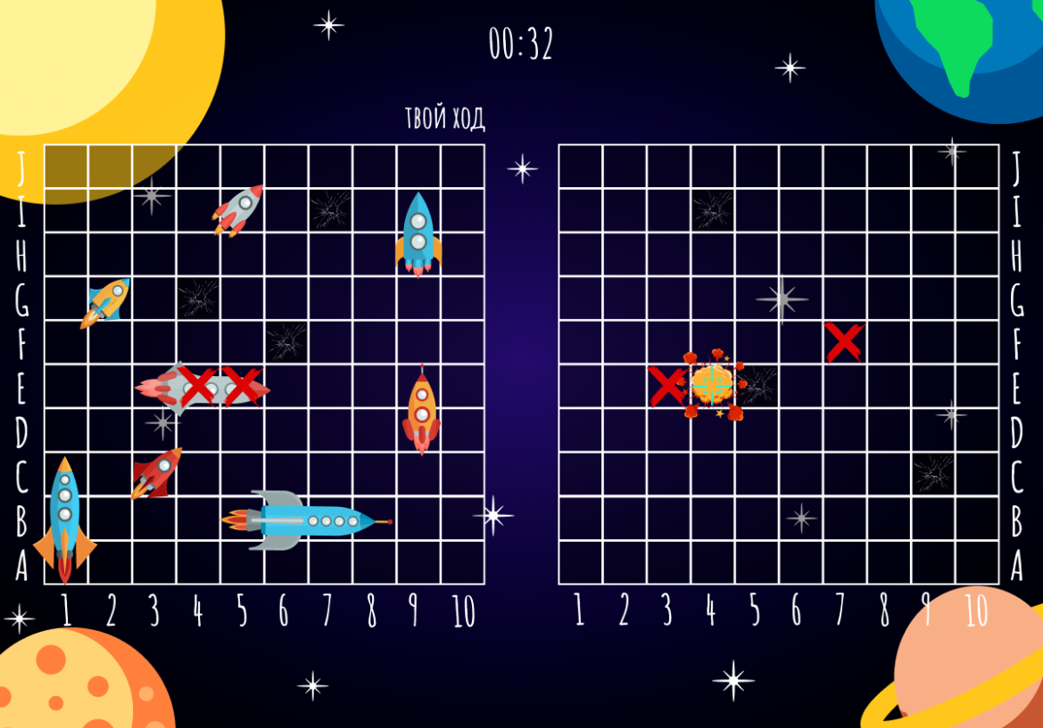
Документация. Инструкция пользователя

Slide 18
Исполнители работы студенты группы ИТм-403:
Мустакимова Мария Владимировна – ведение документации, звуковое сопровождение;
Куноф Павел Александрович – ведущий разработчик;
Захарова Дарья Владимировна – цифровой художник, дизайнер, арт-директор;
Максимова Анна Сергеевна – тестировщик;
Стройкина Екатерина Сергеевна – разработчик анимаций;

Slide 19
Итоги
Созданный продукт полностью выполняет все запланированные функциональные требования, такие как:
возможность игры по сети;
индивидуальный интерфейс в определенной тематике;
звуковое сопровождение;
визуализация интерфейса.

Slide 20
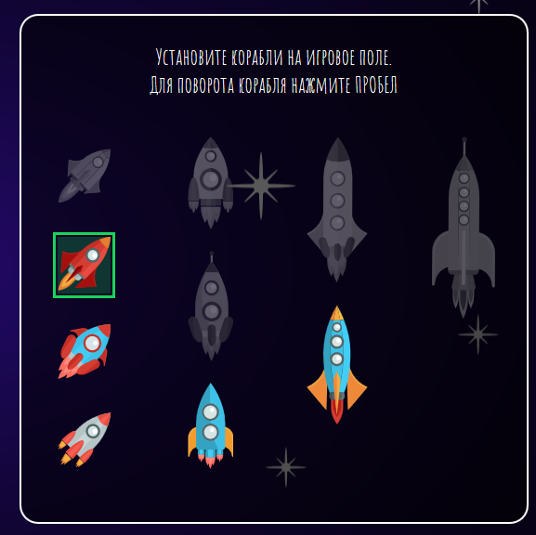
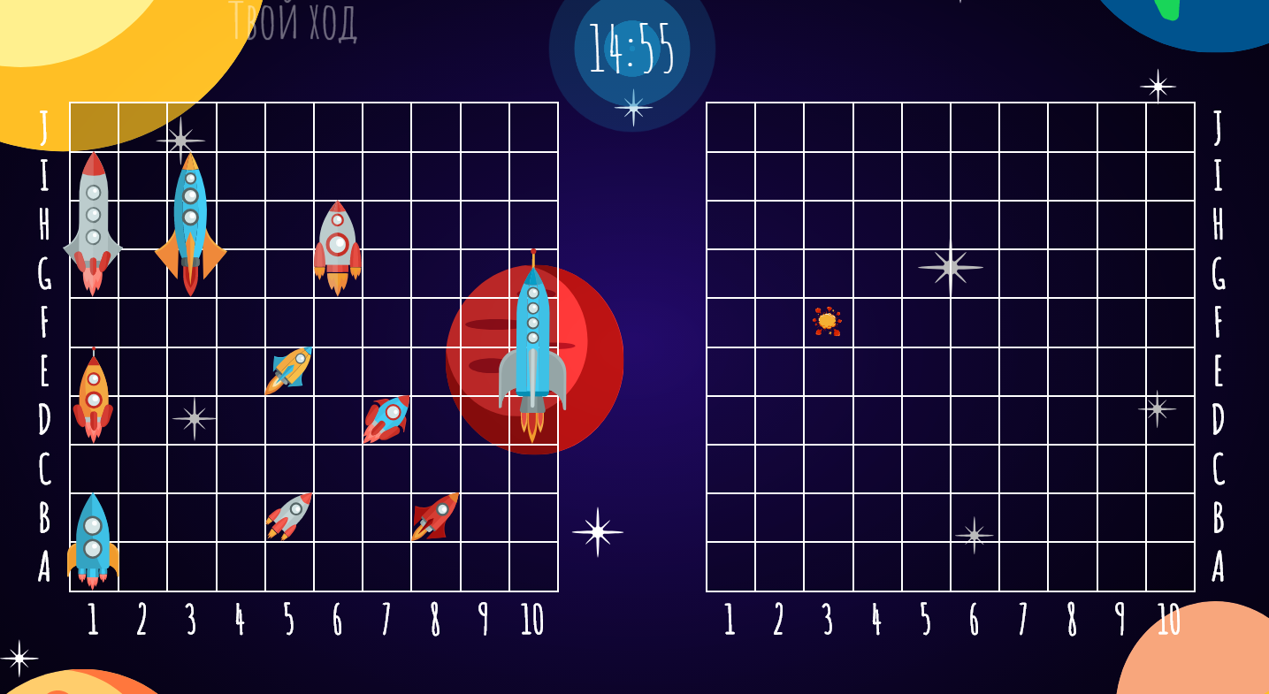
Итоги

Slide 21
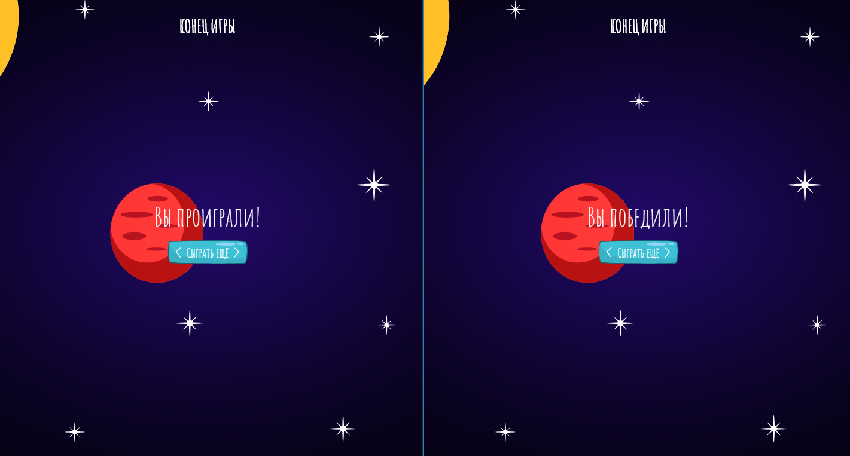
Итоги

Slide 22
Спасибо за внимание!

